Slide 1
Консультация для педагогов:
«Современные подходы к адаптации детей раннего и младшего дошкольного возраста в условиях ДОО»
Подготовили:
Домарева Людмила Анатольевна
Добромыслова Ольга Анатольевна
Москва, 2024г.

Slide 2
Адаптацией принято называть процесс вхождения ребёнка в новую для него среду и болезненное привыкание к её условиям. Адаптацию в условиях дошкольной организации нужно рассматривать как процесс или приспособление функций организма ребёнка к условиям существования в группе.

Slide 3
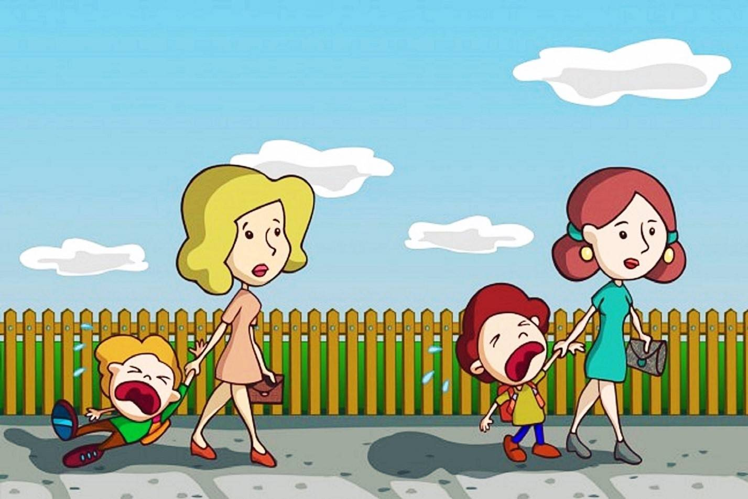
Ребёнок, переходящий в новые условия жизни в дошкольном учреждении, переживает стрессовое состояние:
у него появляется торможение;
возникают ориентировочные реакции (можно, нельзя);
напряжённое состояние;
ребёнок попадает под целый комплекс воздействий.
Возникает синдром адаптации, т. е. скопление неизвестных воздействий, что вызывает у него страх, отрицательные эмоции. А сочетание отрицательных симптомов рассматривается в медицине как заболевание.

Slide 4
Именно в том, как организм ребёнка выдержит приспособление к окружающей среде, и заключается значение адаптации для его дальнейшего здоровья и самочувствия в новых условиях. Многочисленные исследования отечественных и зарубежных педагогов и психологов убедительно доказали, что привыкание ребёнка к новым для него условиям дошкольного учреждения, так называемый период адаптации, в основном зависит от того, как взрослые в семье смогли подготовить малыша к этому ответственному периоду в его жизни.

Slide 5
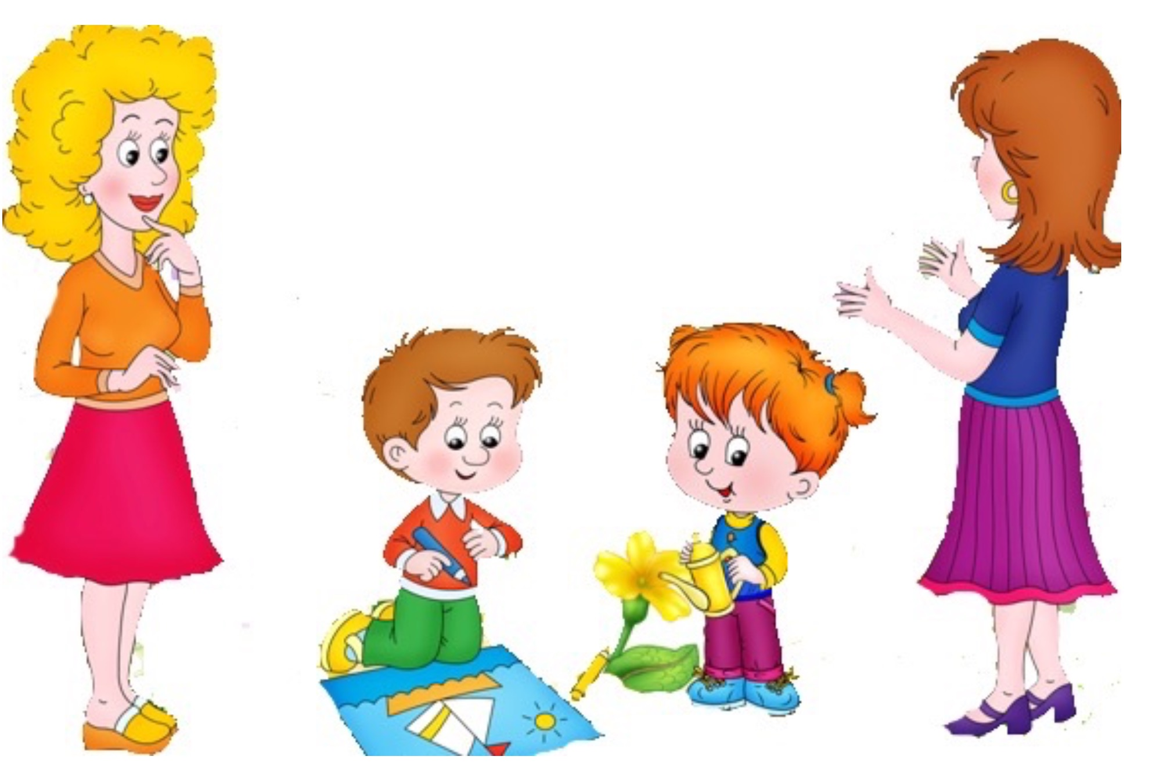
Психологи выделяют три степени адаптации детей раннего и младшего дошкольного возраста к условиям детского сада – легкую, среднюю и тяжелую. В основе данной градации лежат такие показатели как:
• Быстрота нормализации эмоционального самочувствия ребенка;
• Проявление положительного отношения к педагогам и сверстникам;
• Наличие интереса к предметному миру;
• Частота и длительность острых вирусных заболеваний.

Slide 6
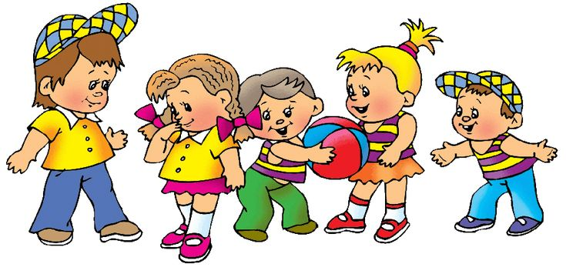
Легкая адаптация проходит в течение 1—2 недель. Переживания ребенка наблюдаются не более 14 дней. Малыш быстро начинает проявлять интерес к окружающим: воспитателям и детям, наблюдаются незначительные нарушения сна и аппетита. Ребенок не болеет, к концу второй недели он уже легко расстается с родителями, нормализуется его эмоциональное состояние.

Slide 7
При адаптации средней тяжести у детей наблюдаются значительные нарушения сна и аппетита, которые приходят в норму к концу месяца. Малыш обычно пассивен, капризничает, раздражителен, часто плачет, его не интересуют игрушки, он перестает пользоваться активным словарем. Часто происходят нарушения в работе вегетативной нервной системы – это выражается в появлении бледности кожных покровов, потливости, появляются тени под глазами, фиксируется изменение стула. Ребенок подвержен инфекционным заболеваниям, которые протекают в тяжелой форме. Обычно описанная симптоматика начинает проходить через месяц, после первого посещения детского сада.

Slide 8
Наиболее опасна для здоровья малыша тяжелая степень адаптации к дошкольному учреждению. Ребенок, трудно привыкающий к детскому саду, как правило, подвержен длительным и тяжелым заболеваниям. Иммунная система малыша не справляется с инфекциями, и они начинают сменять одна другую. Он эмоционально истощен, капризничает, часто наблюдаются невротические состояния. Родителей и педагогов беспокоит аппетит крохи – он отказывается от еды, попытки накормить могут заканчиваться рвотой. Нарушается сон, ребенок спит очень чутко, часто просыпается, плачет во сне, долго не может заснуть. Малыша не радует окружающая обстановка. Он отказывается играть с любимыми игрушками, почти не общается с другими детьми, пассивен в общении с взрослыми. В зависимости от индивидуально-типологических особенностей (типа высшей нервной деятельности, вида темперамента) ребенок может быть или тихим и подавленным, или наоборот агрессивным и истеричным. Такое состояние может наблюдаться в течение нескольких месяцев, при этом угнетаются все жизненные силы малыша, замедляются темпы физического и психического развития.

Slide 9
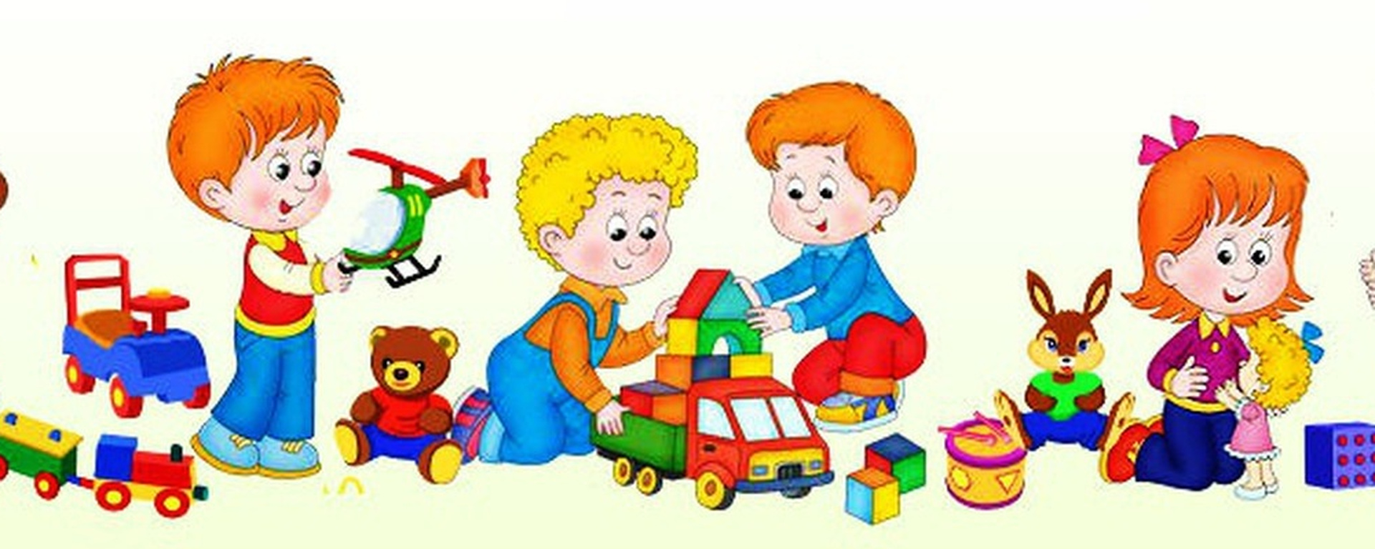
Своеобразие адаптации малыша к новым условиям обусловлены специфическими особенностями раннего и младшего дошкольного возраста. Этот период является наиболее ответственным периодом жизни человека, когда формируются основные умения малыша, так необходимые для его успешного развития. В это время складываются такие доминантные качества как познавательная активность, самостоятельность, инициативность, коммуникабельность, доверие к миру, уверенность в себе, доброжелательное отношение к людям, творческие возможности. Но их формирование требуют адекватных действий со стороны взрослых, определенных форм общения и активного взаимодействия с ребенком.

Slide 10
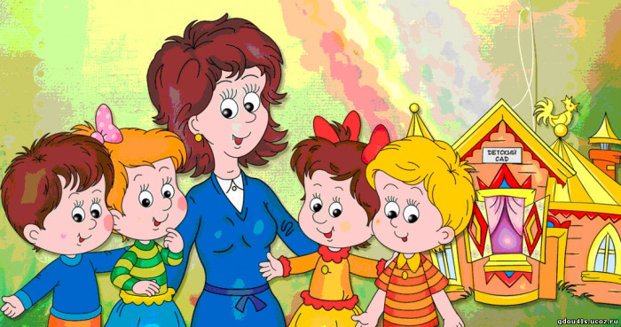
Основными линиями развития детей раннего и младшего дошкольного возраста являются:
- развитие предметной деятельности;
- развитие эмоционально-действенного общения с взрослыми.
И педагоги, и родители должны понимать, насколько ответственен момент адаптации ребенка к условиям детского сада и насколько серьезные последствия для здоровья ребенка он может спровоцировать.

Slide 11
Главная задача, которую решают в это время работники детского сада и родители – сделать детский сад для ребёнка желанным. Необходимо чтобы отрыв от дома, от близких, встреча с новыми взрослыми, незнакомыми сверстниками не стали для ребёнка серьезной психологической травмой.

Slide 12
Существуют три группы необходимых условий процесса адаптации детей:
1. Первая группа условий связана с созданием пространственной предметно-развивающей среды: важно отметить, что правильно организованная развивающая среда с точки зрения психолого-педагогических требований должна способствовать более быстрой адаптации ребенка, поддержанию эмоционального благополучия малыша и создавать условия для его развития.
2. Вторая группа условий характеризует требования к профессиональной компетентности педагога. Для успешной организации процесса адаптации малышей педагогу необходимо хорошо знать особенности развития ребенка, учитывать социальную ситуацию развития каждого малыша, ориентироваться на имеющийся опыт организации процесса адаптации детей, существующий в детском саду.
3. Организация работы с родителями. Взаимодействие детского сада и семьи немаловажный аспект в период адаптации ребенка и на протяжении всего периода посещения ребенком дошкольного учреждения. Если рассматривать период адаптации, то взаимодействие детского сада и семьи всегда сопряжено с подъемом интереса к детскому саду. Объясняется это изменением образовательных потребностей и запросов семей. Глубокое переживание семьей поступления ребенка в детский сад обуславливает потребность семьи в профессиональной психолого-педагогической поддержке специалистов детского сада.

Slide 13
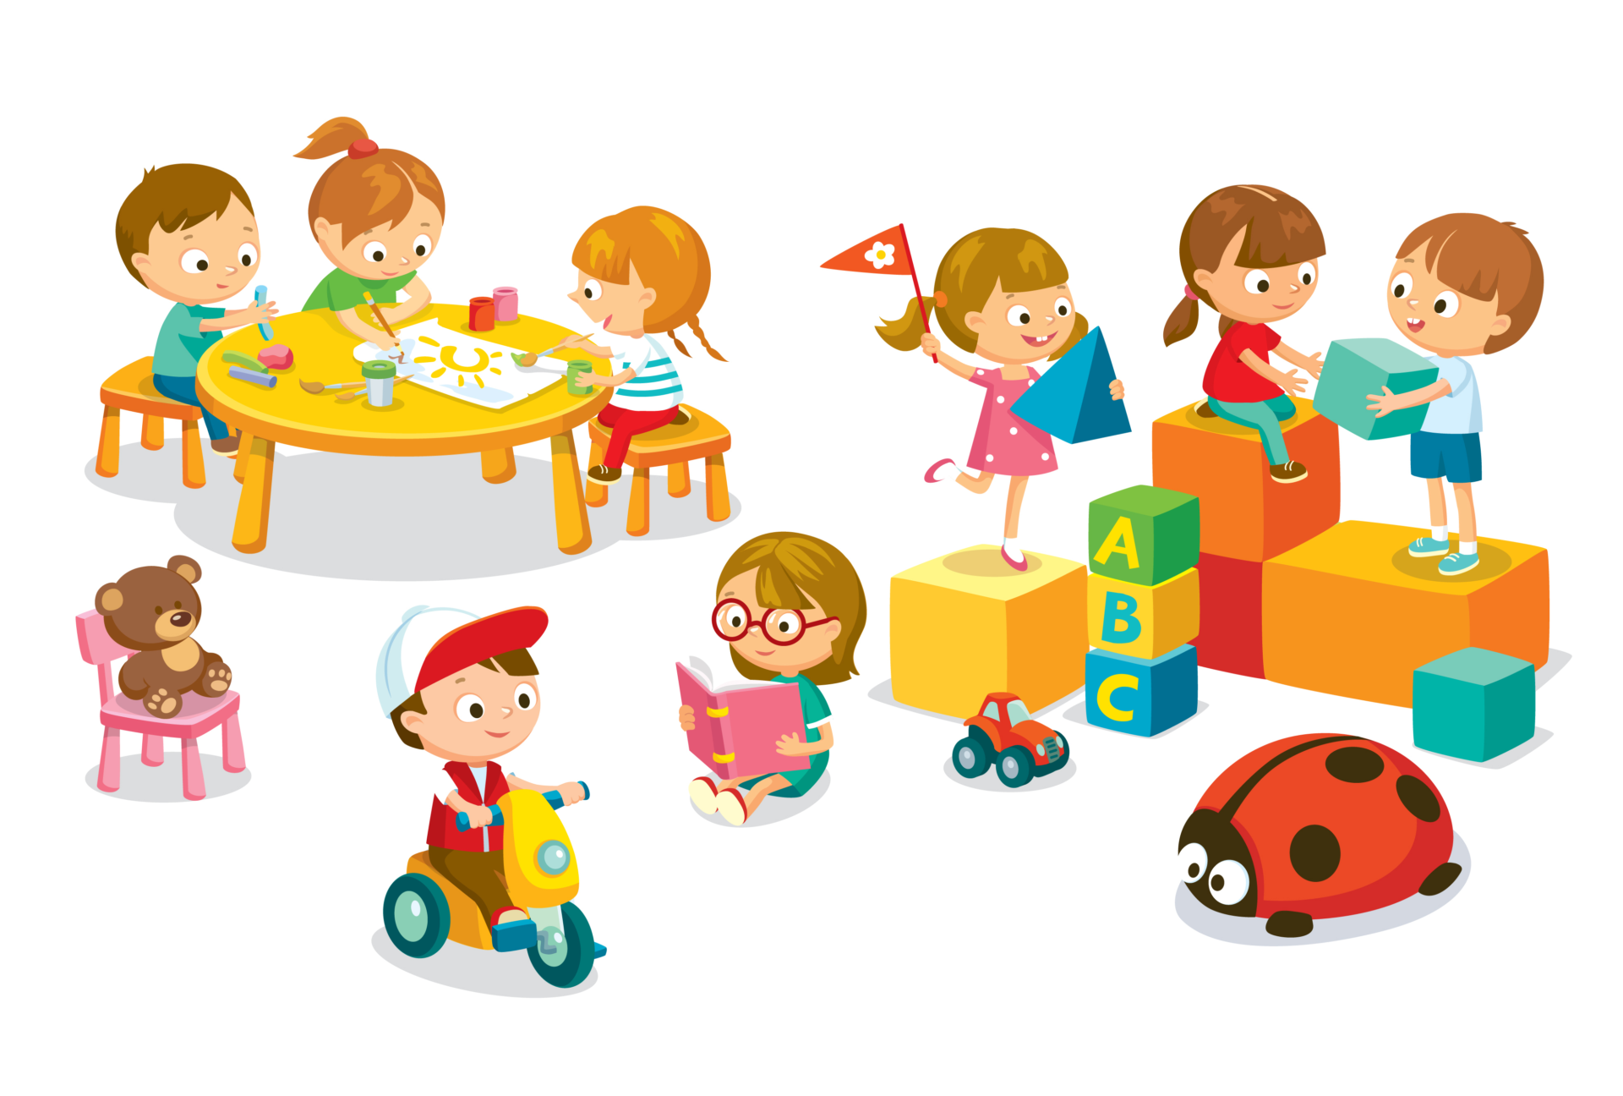
Одной из базовых ценностей является поддержание и укрепление всех компонентов здоровья каждого малыша: физического, нервно-психического и социально-психологического. Эта задача в условиях современного детского сада является приоритетной, особенно в адаптационный период, когда ребёнок находится в состоянии психического и эмоционального напряжения. Базовая ценность - здоровье превращается в воспитательную задачу, которая предполагает создание в стенах детского сада для вновь пришедших детей особой атмосферы, основанной на создании комфортных и уважительных условий для каждого малыша.

Slide 14
Для облегчения адаптационного периода у детей раннего и младшего дошкольного возраста наряду с педагогическими технологиями (игры – развлечения, пальчиковые игры, в работе с детьми активно используют технологию педагогического игрового воздействия - синтез поэтического слова и движения, где текст – это, рифмованная подсказка к заданным движениям, действиям. Движение – основа восприятия и переработки информации об окружающем мире. Именно в процессе движения, сопровождаемого словами, песенками, прибаутками, решаются задачи развития и воспитания детей раннего и младшего дошкольного возраста.

Slide 15
С помощью стихотворного ритма совершенствуется произношение, происходит постановка правильного дыхания, отрабатывается определённый темп речи, развивается речевой слух. Стихотворный ритм текста легко ложится на слух маленького ребёнка и без специальных установок настраивает на игру, или действие. Это даёт возможность педагогу обращаться к эмоциональной сфере детей, вводить элементы занимательности и без лишней назидательности успешно решать вопросы воспитания и развития детей раннего возраста.

Slide 16
Таким образом, подводя итоги нашей беседы еще раз хочется напомнить условия успешной адаптации — это:
1. Создание эмоционально благоприятной атмосферы в группе.
2. Работа с родителями, которую желательно начать ещё до поступления ребёнка в детский сад. Необходимое условие успешной адаптации – согласованность действий родителей и воспитателей, сближение подходов к индивидуальным особенностям ребёнка в семье и в детском саду.
3. Правильная организация в адаптационный период игровой деятельности, направленной на формирование эмоциональных контактов «ребёнок – взрослый» и «ребёнок – ребёнок» и обязательно включающий игры и упражнения.
Привыкание ребенка к детскому саду максимально безболезненно, при использовании комплексного подхода к решению проблем адаптации каждого малыша.

